Slide 1
版本控制工具之Git与Github
慕冬亮
社团指导教师

Slide 2
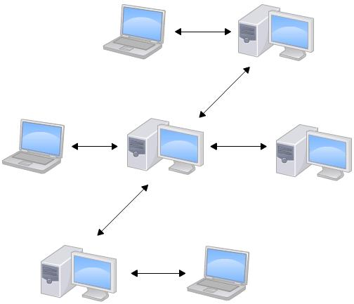
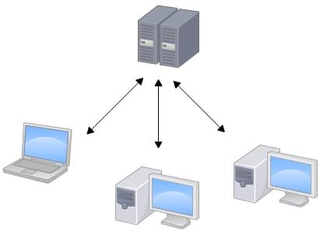
版本控制工具
版本控制系统是用来记录一段时间内对一个或一组文件修改，同时方便用户调用特定版本的系统。根据原理的不同，又可以分为中心化版本控制系统和分布式版本控制系统
中心化版本控制系统 (SVN)
去中心化版本控制系统 (Git)

Slide 3

什么是 Git ？
定义：Git 是一种分布式版本控制系统，用于跟踪文件的变化并协调多人在同一项目上的工作。
作者：Git 的主要作者是Linus Torvalds，他是Linux内核的创始人之一。
历史背景：Git 由 Linus Torvalds于2005年创建，最初是为了帮助管理Linux内核开发而开发的。

Slide 4
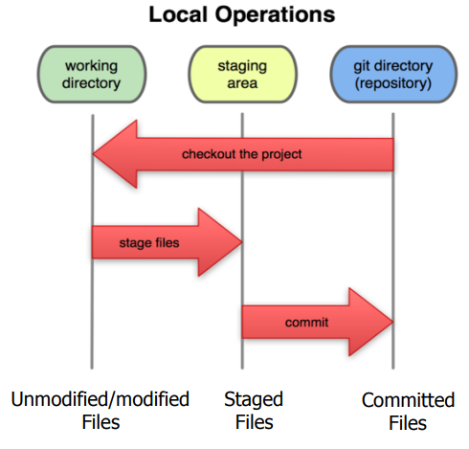
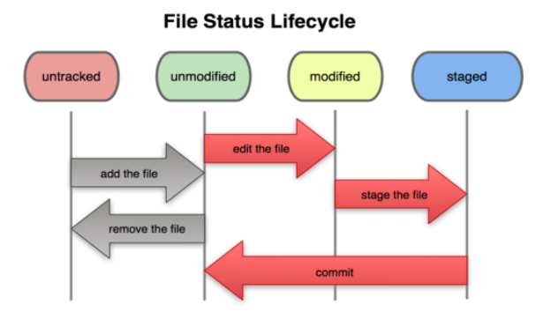
Git 原理
名词解释
Working directory: 工作区
Staging area: 暂存区
Repository: 版本库
Commit: 提交
Checkout: 从某个地方复制东西到本地
Branch: 分支
Track: 追踪

Slide 5
Git 使用基础
git log 显示commit的历史信息
git log –graph 用图显示commit历史
git status
显示当前分支名
显示暂存区和HEAD指针指向的提交的差别
显示工作区与暂存区的差别
git diff 显示暂存区和工作区的差别（文件内容）
git diff –staged 显示暂存区和HEAD指针指向的提交的差别（文件内容）

Slide 6
Git 使用基础
git add <file_name> 暂存文件修改
git add . 暂存所有文件修改
git commit –m “commit_msg” 提交暂存区的修改
-s 添加签名
-e 使用默认编辑器编写提交信息
git rm <file_name> 从工作区和暂存区删除文件
-r 递归删除（文件夹）
-cached 只从暂存区删除文件
git restore <file_name>将工作区未暂存的文件丢弃
git restore . 将工作区未暂存的修改丢弃
git checkout <commit_id>/<branch>
设置工作区（当branch时设置HEAD指针）
git reset –hard <commit_id>/<branch>
设置HEAD指针和分支指针，清理工作区和暂存区

Slide 7
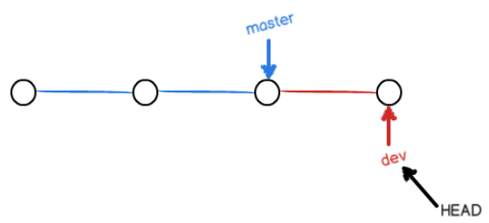
Git基本使用：分支操作
: git branch xxx 新建分支
: git checkout xxx 切换分支
: git merge xxx 合并分支到当前分支
: git stash 储存工作区和暂存区的修改
: git stash list
: git stash apply/pop 使用/使用并删除

Slide 8
当 Git 遇上 Github 仓库
本地 Git 仓库
Github
Fetch/pull
push

Slide 9
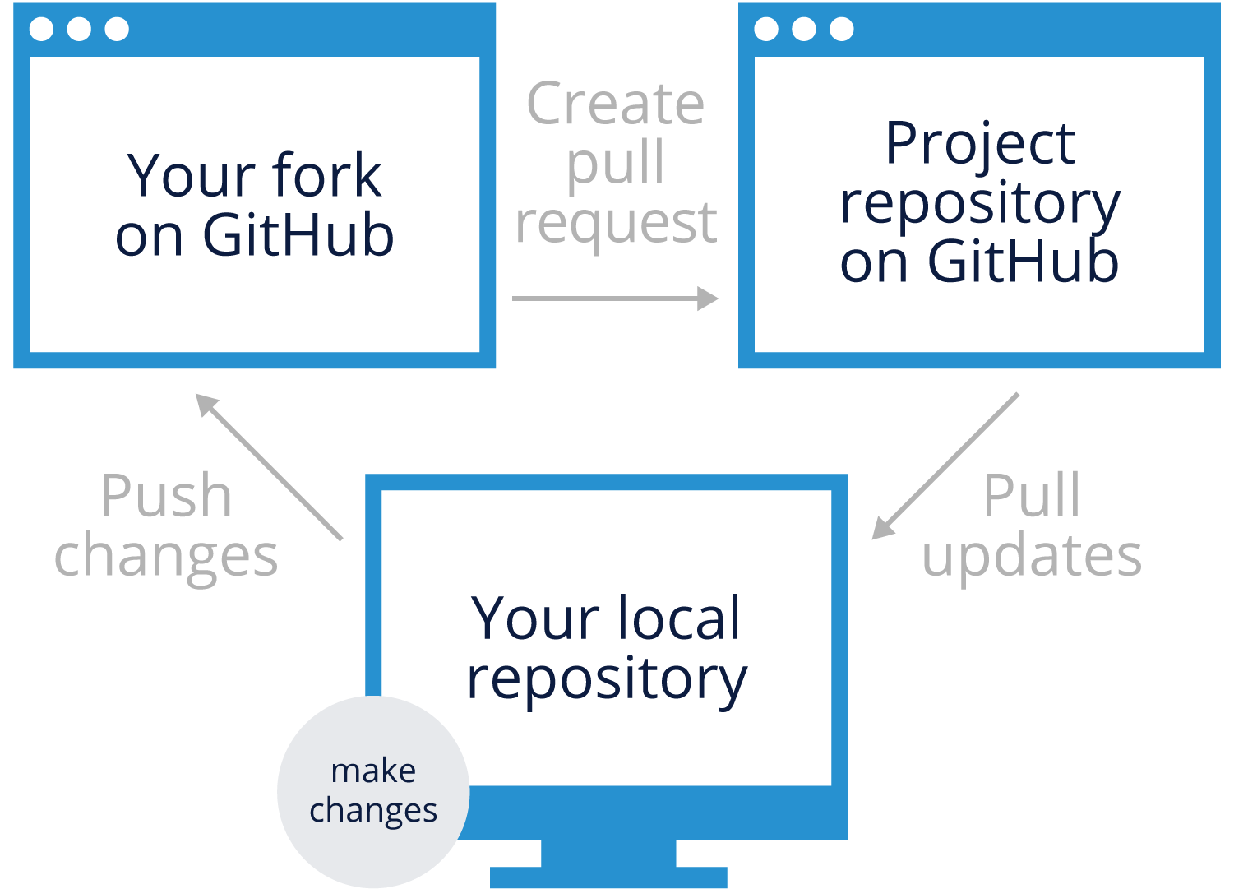
当 Git 遇上 Github仓库

Slide 10

致谢
姓名：慕冬亮
邮箱：dzm91@hust.edu.cn
Github ID: @mudongliang
Gitee ID: @dzm91_hust
公众号：开源内核安全修炼
微信号：kernel_sec_pratice

